Slide 1
Задание. Подготовить доклад и презентацию по заданию производственной практики «Разработка приложения «Симулятор кубика»»

Slide 2
Выполнил
Воронцов Александр П2-18

Slide 3
. Текстовое описание задачи
Цель написания программы:
Данная программа будет использоваться игроками DnD, во время остутствия подходящих кубиков, или в виду полного неимения таковых. Или совсем замещая физические кубики
Полное описание задачи:
Разработать для приложения модули:
Панель для выбора типа кубика. Должно содержать в себе все кубики используемые для игры DnD и создавать кубик с выбранным количеством граней. Существует 5 вариаций кубиков (с четырьмя, шестью, восьмью, двенадцатью, двадцатью гранями ) После чего выкидывать случайным образом значение\я кубика\ов
Панель для выбора количества кубиков. т.к. По правилам игры требуются один или два кубика, в зависимости, от ситуации предусмотренной в самой игре
Кнопка вывода результата на экран и поля, где этот результат будет выводиться.
Краткое описание задачи:
Создать приложение, которое по запросу пользователя будет выдавать результат\ты кубиков в зависимости от выбранного типа и количества

Slide 4
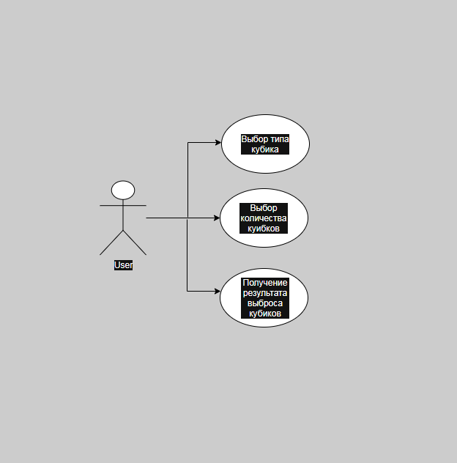
.Диаграмма прецедентов

Slide 5
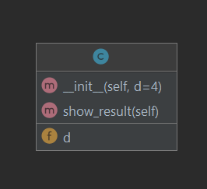
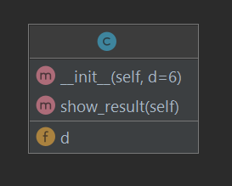
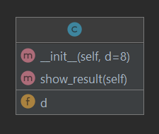
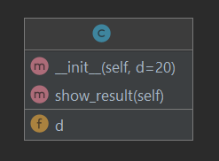
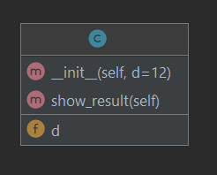
3.Диаграмма классов
Куб д4
Куб д8
Куб д6
Куб д12
Куб д20

Slide 6
4.Определения диаграмм по классам
Листинг 1 создаём класс кубика Dice_4d и придаём ему значение в его диапазоне
#Создаём класс для 4х гранного кубика и рандомом записываем число в результат
class Dice_4d:
"4d dice"
def __init__(self, d=4):
self.d = d
def show_result(self):
global result
result = random.randint(1, self.d)

Slide 7
Листинг 2 создаём класс кубика Dice_6d и придаём ему значение в его диапазоне
#Создаём класс для 6х гранного кубика и рандомом записываем число в результат
class Dice_6d:
"6d dice"
def __init__(self, d=6):
self.d = d
def show_result(self):
global result
result = random.randint(1, self.d)

Slide 8
Листинг 3 создаём класс кубика Dice_8d и придаём ему значение в его диапазоне
#Создаём класс для 8х гранного кубика и рандомом записываем число в результат
class Dice_8d:
"8d dice"
def __init__(self, d=8):
self.d = d
def show_result(self):
global result
result = random.randint(1, self.d)

Slide 9
Листинг 4 создаём класс кубика Dice_12d и придаём ему значение в его диапазоне
#Создаём класс для 12х гранного кубика и рандомом записываем число в результат
class Dice_12d:
"12d dice"
def __init__(self, d=12):
self.d = d
def show_result(self):
global result
result = random.randint(1, self.d)

Slide 10
Листинг 5 создаём класс кубика Dice_20d и придаём ему значение в его диапазоне
#Создаём класс для 20х гранного кубика и рандомом записываем число в результат
class Dice_20d:
"20d dice"
def __init__(self, d=20):
self.d = d
def show_result(self):
global result
result = random.randint(1, self.d)

Slide 11
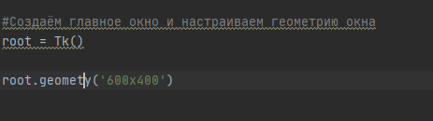
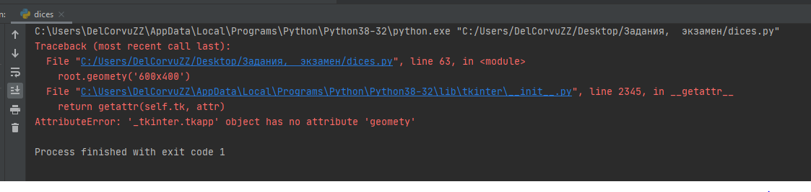
.Отладка одного из модулей
6.Отладка одного из модулей
Неправильно прописываем геометрию окна в tkinter
Получаем ошибку

Slide 12
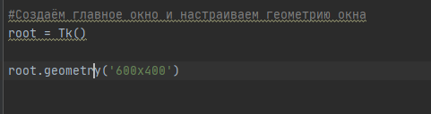
Исправляем

Slide 13
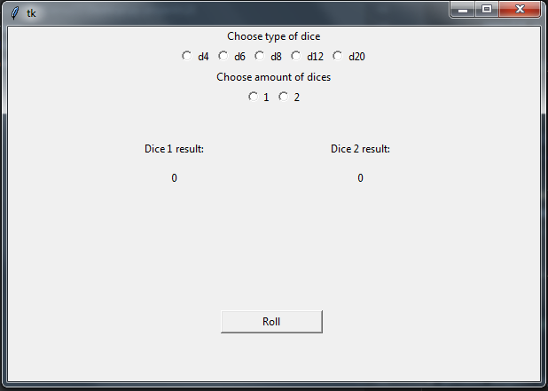
Программа работает правильно

Slide 14
7.Тестовые наборы и тестирование одного из модулей
Тест 1 Отсутствие import random | Ошибка
Тест 2 Отсутствие import tkinter | Ошибка

Slide 15
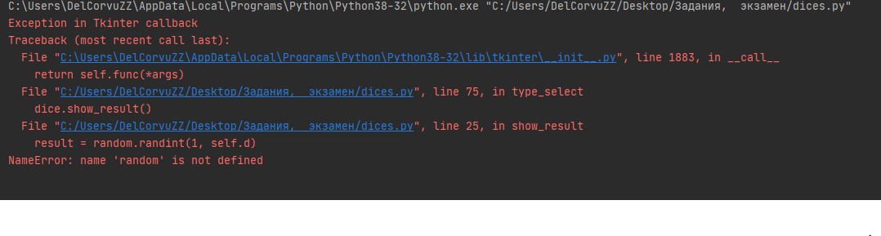
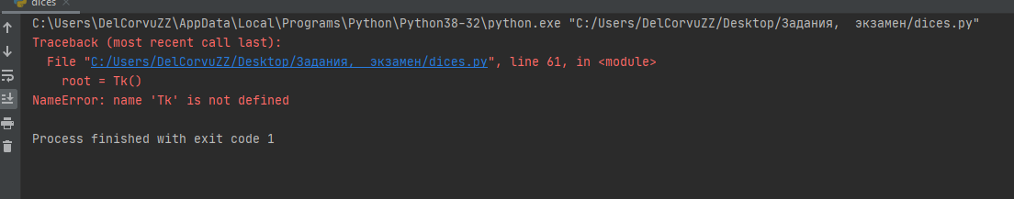
random
tkinter

Slide 16
8. Значение временной сложности O для одного из методов. Значение O для оптимального кода
O(n) , так как алгоритм не должен пройти все строки, и данные заранее будут выбраны

